Slide 1
Aulas Virtuales UETS
2021-2022

Slide 2
Aulas Virtuales UETS
1. Planificación inicio periodo lectivo
2. Organización del Aula Virtual
4. Actividades y Recursos
3. Contenido de los mosaicos

Slide 3
1 Planificación inicio periodo lectivo

Slide 4
Cronograma inicio periodo lectivo
1. Nos volvemos a encontrar
2. Recordamos lo aprendido
3. Preparamos el camino
Semanas 3-6: Refuerzo y/o nivelación de lo aprendido el año lectivo anterior
Ver detalle
Semana 2: Diagnóstico de lo aprendido el año lectivo anterior
Ver detalle
Semana 1: Encuentro fraterno de empatía, acogida, motivación y acompañamiento
Ver detalle

Slide 5
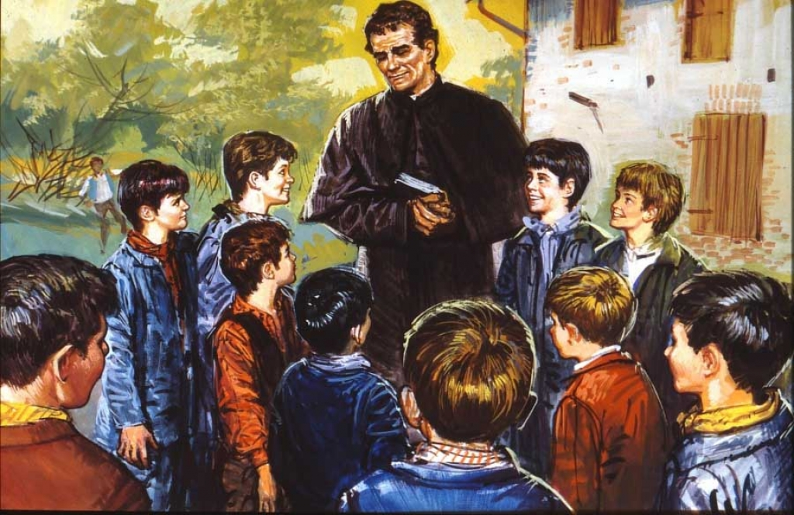
Semana 1: Nos volvemos a encontrar
Objetivo:
Establecer un entorno seguro y empático para acoger, sostener y acompañar a los estudiantes para hacer frente a las diferentes circunstancias ocasionadas por la emergencia sanitaria.
P R O C E S O
1. Saludo, bienvenida y oración:
2. Ambientación a través de diferentes tipos de recursos:
Videos, imágenes, noticias, hacer referencia a la situación de la emergencia sanitaria.
3. Socialización experiencias y emociones a través de:
Dinámicas, juegos, ilustraciones, relatos, etc. Identificar los aspectos positivos y negativos derivados de la pandemia.
4. Fortalecer valores como:
Responsabilidad, solidaridad, respeto, tolerancia, honestidad, equidad, etc. para aprender a vivir en armonía en la Casa común.
5. Conclusiones y compromisos:
Para hacer frente a las circunstancias adversas e ir construyendo los proyectos de vida.
La actividad debe ser diseñada en microárea y los recursos a utilizarse en la ejecución de la misma deben estar disponibles en el aula virtual de la asignatura en el mosaico “Nos volvemos a encontrar”

Slide 6
Semana 2: Recordamos lo aprendido
Objetivo: Preparar el ambiente de aprendizaje a través de la revisión de las destrezas o competencias trabajadas el año lectivo anterior.
PROCESO
1. Planificar el diagnóstico de las destrezas/competencias en las asignaturas secuenciadas, a través de dinámicas, juegos, recursos interactivos, actividades varias a través de los cuales se realice un sondeo de los aprendizajes alcanzados por los estudiantes como una fase previa a la etapa de fortalecimiento de los saberes imprescindibles.
2. Colocar el recurso en el Aula Virtual en el mosaico denominado “Recordamos lo aprendido”.
3. El recurso no debe corresponder a un cuestionario de base estructurada
La actividad debe ser diseñada en microárea y los recursos a utilizarse en la ejecución de la misma deben estar disponibles en el aula virtual de la asignatura en el mosaico “Recordamos lo aprendido”

Slide 7
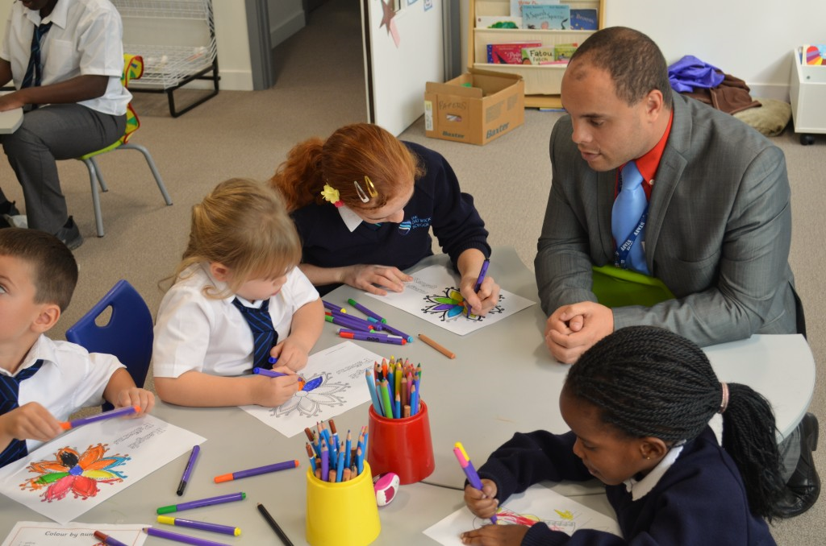
Semana 3 a 6: Preparamos el camino
Objetivo: Planificar actividades que permitan recuperar y fortalecer destrezas/competencias imprescindibles como punto de partida del aprendizaje del año escolar en curso.
PROCESO
En microárea los docentes definen las destrezas/competencias imprescindibles que los estudiantes deben alcanzar como punto de partida para el proceso de aprendizaje del año escolar en curso.
Planificar el proceso enseñanza aprendizaje de las destrezas/competencias en el formato respectivo PUD/PUT en el que se detallará la estrategia metodológica, los recursos, la técnica y los instrumentos de evaluación (2 instrumentos)
Organizar los recursos en el Aula Virtual en el mosaico “Preparamos el camino”.
La actividad debe ser diseñada en microárea y los recursos a utilizarse en la ejecución de la misma deben estar disponibles en el aula virtual de la asignatura en el mosaico “Preparamos el camino”

Slide 8
2 Organización del Aula Virtual

Slide 9
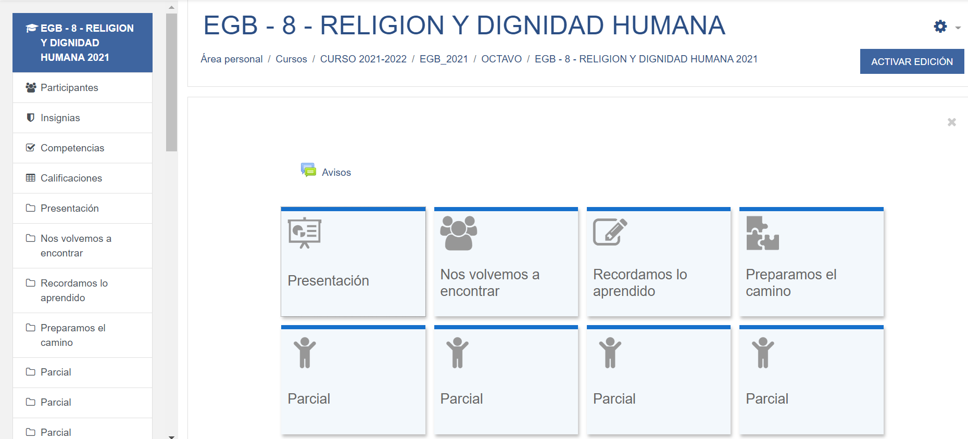
Organización del Aula Virtual
Tronco común
[2do EGB – 3ro BGU]
Preparatoria
[1ro EGB]
Área Técnica
[1ro BGU – 3ro BGU]

Slide 10
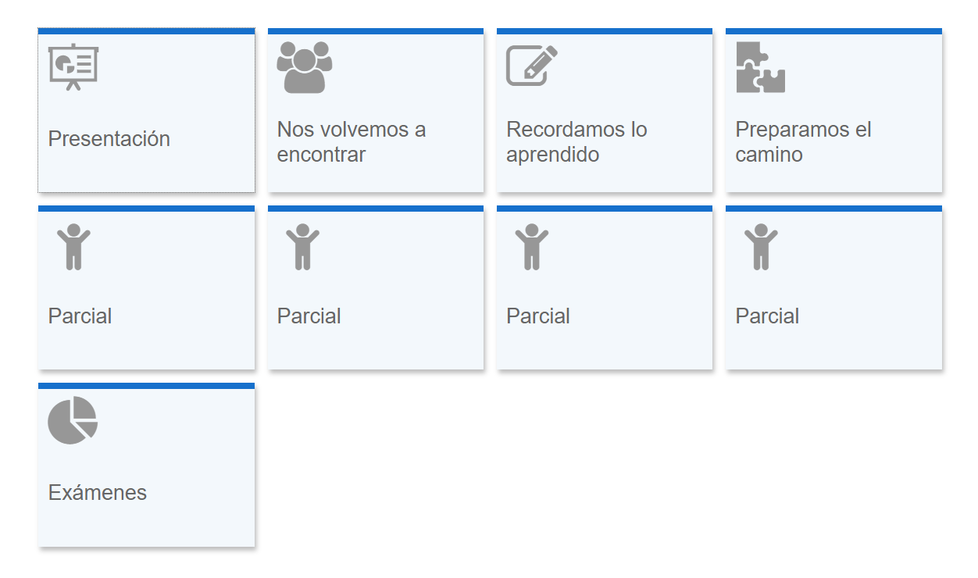
Organización del Aula Virtual – Tronco común
Aplica para:
Matemática
Lengua y Literatura
Ciencias Sociales
Ciencias Naturales
Inglés
Educación Física
Religión
Química/Física
Biología
Asignaturas que planifican por DCD
Presentación + mosaicos para inicio de periodo lectivo + mosaicos por parciales + exámenes

Slide 11
Organización del Aula Virtual – Preparatoria
Presentación + mosaico “Nos encontramos” + mosaicos por parciales + exámenes
Aplica para:
Todas los ámbitos de preparatoria

Slide 12
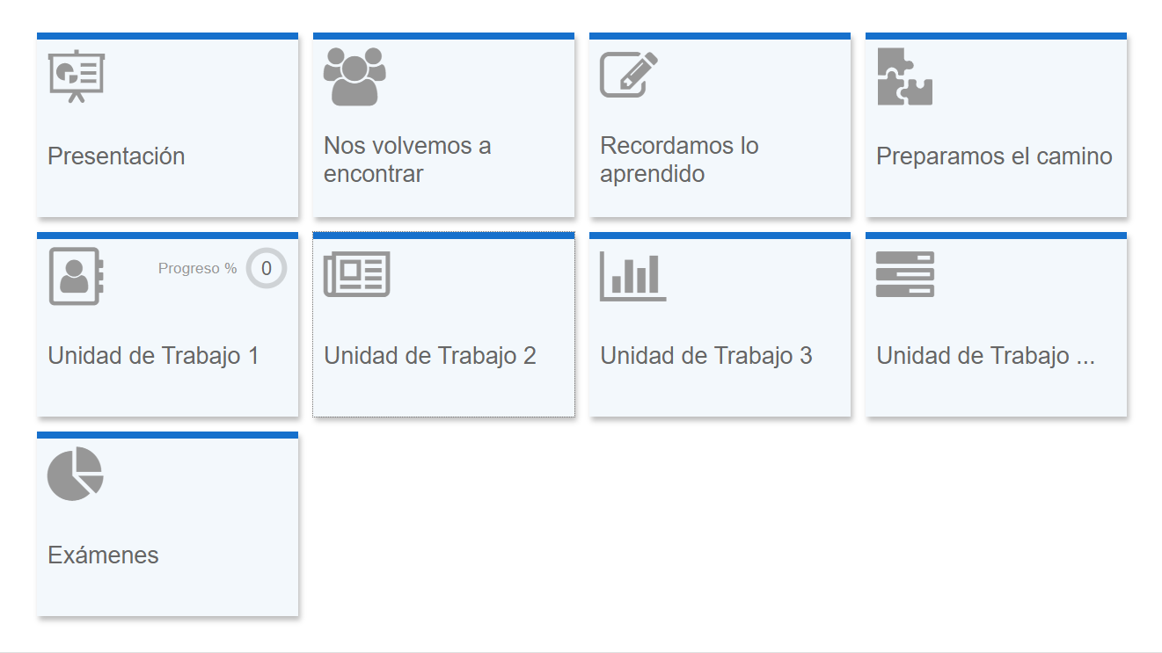
Organización del Aula Virtual – Área Técnica
Aplica para:
Módulos Técnico Profesionales
Asignaturas que planifican por Competencias
Presentación + mosaicos para inicio de periodo lectivo + mosaicos por Unidades de Trabajo + exámenes

Slide 13
Organización del Aula Virtual – Excepciones
Aplica para:
Ámbitos, Asignaturas, Módulos Técnico Profesionales que no sean secuenciadas
Asignaturas/MTP que sean de medio año
Se debe eliminar el mosaico “Preparamos el camino”

Slide 14
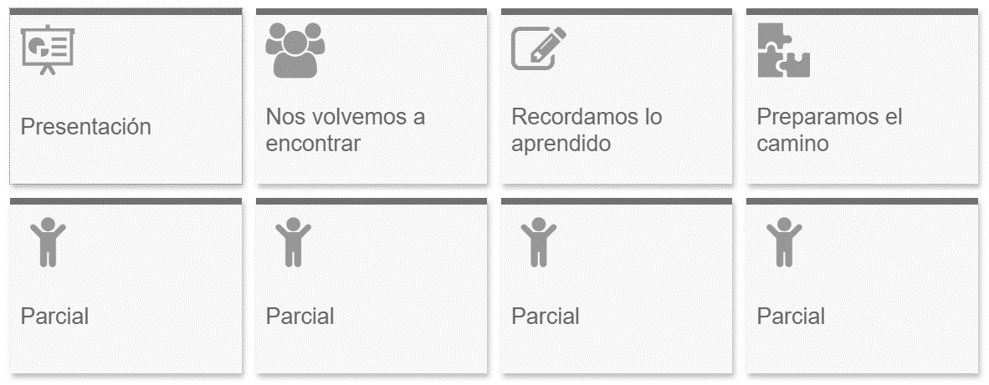
3 Contenido de los mosaicos

Slide 15
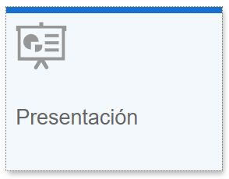
Mosaico “Presentación”
Contenido
Presentación de la materia/módulo
Logotipo del área y nombre de la materia/módulo
Objetivos
Docentes
Horario de clases y tutorías
Documentos de planificación
PUD/PUT/PEA
Dosificación
PCA
Adaptaciones (recurso oculto)
Adaptaciones curriculares
Normativa
Normativa Encuentros Virtuales

Slide 16
Mosaico “Presentación”
Tipos de recurso
Presentación de la materia
Recurso etiqueta sin restricciones
Incrustar HTML
Presentación desarrollada en “slides de google” o “PowerPoint 365” online
Tamaño: 960 x 569
Documentos de planificación
Recurso carpeta
Adaptaciones curriculares
Recurso carpeta
Normativa
Recurso carpeta

Slide 17
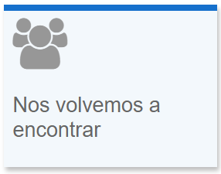
Mosaico “Nos volvemos a encontrar”
Contenido y Tipo de recurso
Contenido
Video de bienvenida institucional
Dos recursos relacionados con la actividad a desarrollar
Tipo de recurso
Video de bienvenida institucional
Recuso etiqueta con link a video de YouTube
Guía del proceso de la actividad
Actividad a desarrollar
Cualquiera de los siguientes recursos
Paquete de contenidos Exelearning
Página Web de Moodle
Libro de Moodle

Slide 18
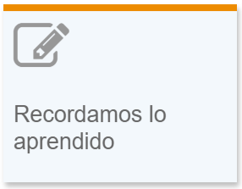
Mosaico “Recordamos lo aprendido”
Contenido y Tipo de recurso
Contenido
Dos recursos relacionados a la actividad a desarrollar
Tipo de recurso
Guía del proceso de la actividad
Actividad a desarrollar
Cualquiera de los siguientes recursos
Paquete de contenidos ExeLearning
Mentimeter
Kahoot
Quizizz
Socrative
ED Puzzle, etc.

Slide 19
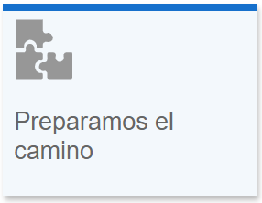
Mosaico “Preparamos el camino”
Contenido y Tipo de recurso
Contenido
Etiqueta para separar recursos
Actividad de aprendizaje (Área Técnica)
Bloques curriculares (Lengua y Literatura, Educación Física, etc.)
Unidades didácticas (Tronco común, etc.)
Recursos con material de refuerzo/nivelación
Basados en resultados del diagnóstico
Recursos para recepción de tareas/insumos
2 insumos

Slide 20
Mosaico “Preparamos el camino”
Contenido y Tipo de recurso
Tipo de recurso
Etiqueta para separar recursos
Recurso etiqueta, copiar el código HTML de los mosaicos UT/Parcial y cambiar el texto
Recursos con material de refuerzo/nivelación
Paquete de contenidos ExeLearning o Libro de Moodle
La estructura del paquete de contenido se describe en la sección siguiente (4. Actividades y Recursos)
Recursos para recepción de tareas/insumos
Recurso tarea
Configurar excepciones por paralelo
Incluir obligatoriamente la rúbrica
Nombre estándar: PC - Insumo #: Nombre insumo

Slide 21
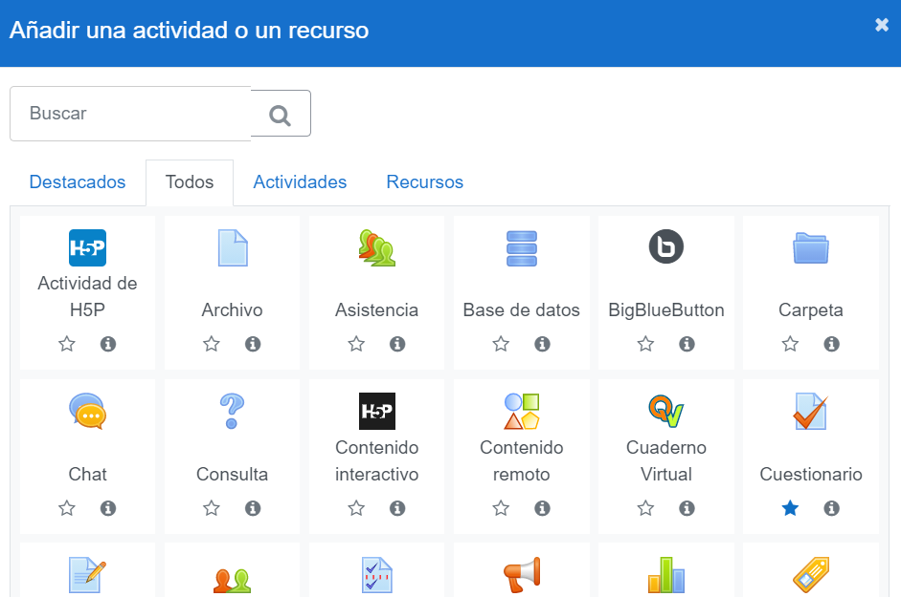
4 Actividades y Recursos

Slide 22
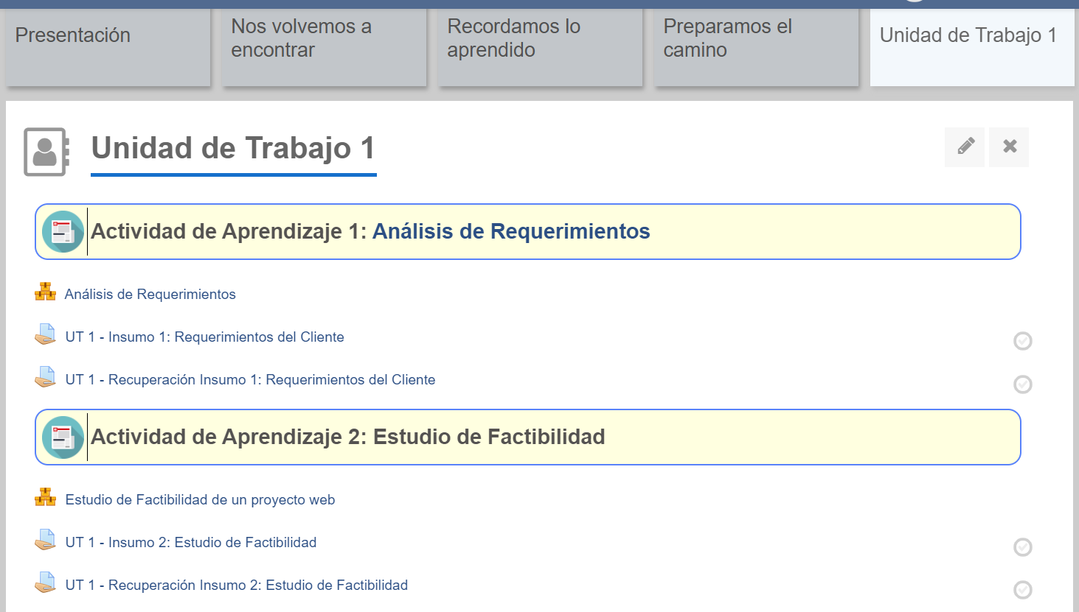
Contenido de los Mosaicos PC, UT, Parcial
Etiquetas para dividir recursos
Paquete de contenidos para recursos teóricos
Actividades para la evaluación

Slide 23
Características de los recursos
Etiquetas para dividir recursos
Se deberá cambiar el contenido textual sin modificar el formato (tamaño, color, imagen).
El código HTML se lo puede descargar de https://drive.google.com/file/d/1KtI1al8dlyFCn9Wx8F5Kd6EVplaWpgfW/view?usp=sharing
Configurar la opción Finalización de actividad como “No indicar finalización de actividad”.
Se utilizará para dividir bloques temáticos/actividades de aprendizaje/unidades didácticas etc.

Slide 24
Características de los recursos
Paquete de contenidos
Desarrollado en ExeLearning (recomendado) o Libro de Moodle.
Dentro del contenido se pueden incluir imágenes, videos, texto, etc.
Se pueden incluir los recursos desarrollados en el periodo 2020-2021.
Link tutorial agregar libro de Moodle: https://youtu.be/jEycT_dKeII
Link tutorial crear paquetes de contenido con ExeLearning: Guía de creación de REA con eXeLearning (intef.es)
Configurar la opción Finalización de actividad como “No indicar finalización de actividad”

Slide 25
Características de los recursos
Paquete de contenidos – Organización del contenido
Presentación
Presentación de la Unidad Didáctica/Bloque curricular/Actividad de Aprendizaje… (en texto)
Recurso multimedia sobre la Unidad Didáctica/Bloque curricular/Actividad de Aprendizaje… (imagen o video)
Contenido de la Unidad Didáctica/Bloque curricular/Actividad de Aprendizaje… (tipo índice)
Guía didáctica
Destreza a desarrollar/Objetivo de la Actividad de Aprendizaje/Objetivo de la Unidad de Trabajo
Conocimientos previos
Tareas a desarrollar
Metodología
Evaluación
Contenido del paquete (pueden ser varias páginas o varias pestañas en una misma página)
Actividades de refuerzo (no son un insumo) en casa o clase
Referencias (formato APA)
Bibliografía
Sitios web

Slide 26
ExeLearning
Estructura del paquete de contenido
Estilo
Se utiliza el mismo estilo por cada área o microárea
Estructura
El recurso debe responder (adaptado a la edad de los estudiantes) a:
Ciclo del aprendizaje
Estilos de aprendizaje
Metodologías activas
Neuroeducación
Ejemplos:
Recursos | Cedec (intef.es)

Slide 27
Características de los recursos
Actividades para la evaluación
Nomenclatura para nombre del recurso
Configurar la opción Finalización de actividad como “Mostrar la actividad completada cuando se cumplan las condiciones”.
Debe incluir obligatoriamente la rúbrica
[Siglas Mosaico - ] + [Insumo #:] + [Nombre insumo]
Ejemplos: PC - Insumo 1: Partes de la célula
P2 - Insumo 2: La raíz cuadrad
UT 3 – Insumo 1: Estudio de Factibilidad
Configurar las excepciones de grupo para fechas de entrega
Pueden utilizarse recursos como: Tarea, Cuestionario, Taller, Foro, etc.

